Slide 1
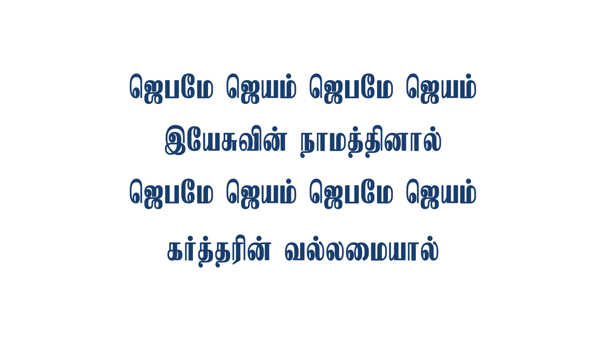
Notes:
Slide 1 - ஜெபமே ஜெயம்
Slide 2 - அன்னாளின்கண்ணீர் ஜெபம்கேட்டு
Slide 3 - பவுலும் சீலாவின் துதிசத்தம்
Slide 4 - மோசேயேபோல பரிதபித்தால்

Slide 2
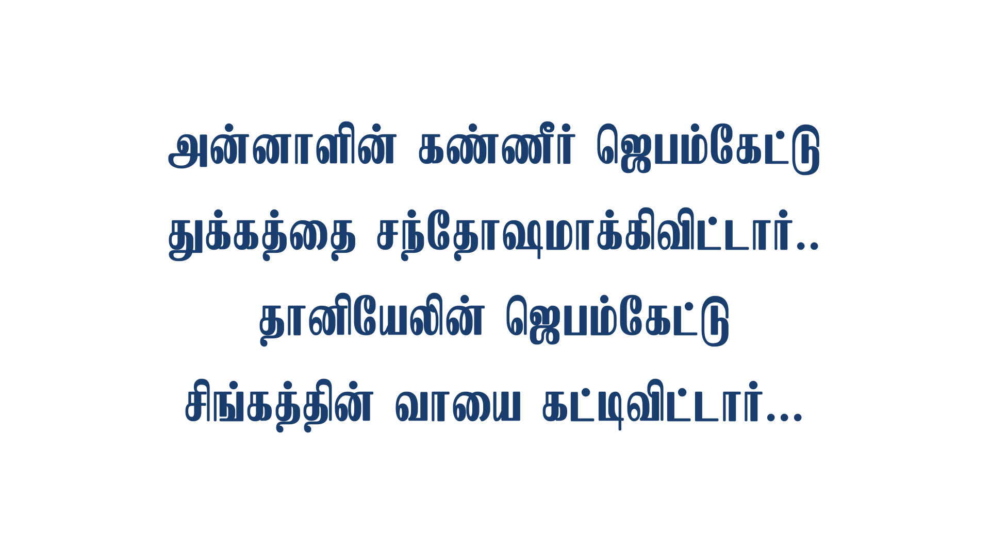
Notes:
Slide 1 - ஜெபமே ஜெயம்
Slide 2 - அன்னாளின்கண்ணீர் ஜெபம்கேட்டு
Slide 3 - பவுலும் சீலாவின் துதிசத்தம்
Slide 4 - மோசேயேபோல பரிதபித்தால்

Slide 3
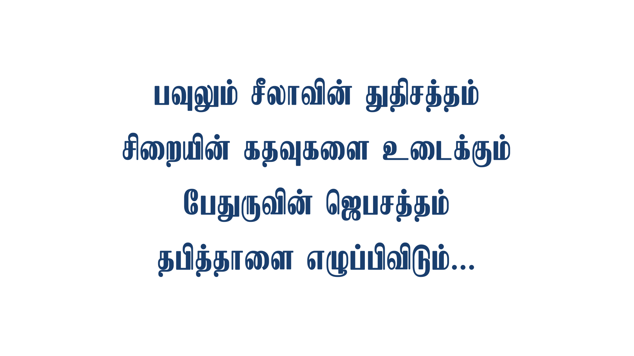
Notes:
Slide 1 - ஜெபமே ஜெயம்
Slide 2 - அன்னாளின்கண்ணீர் ஜெபம்கேட்டு
Slide 3 - பவுலும் சீலாவின் துதிசத்தம்
Slide 4 - மோசேயேபோல பரிதபித்தால்

Slide 4
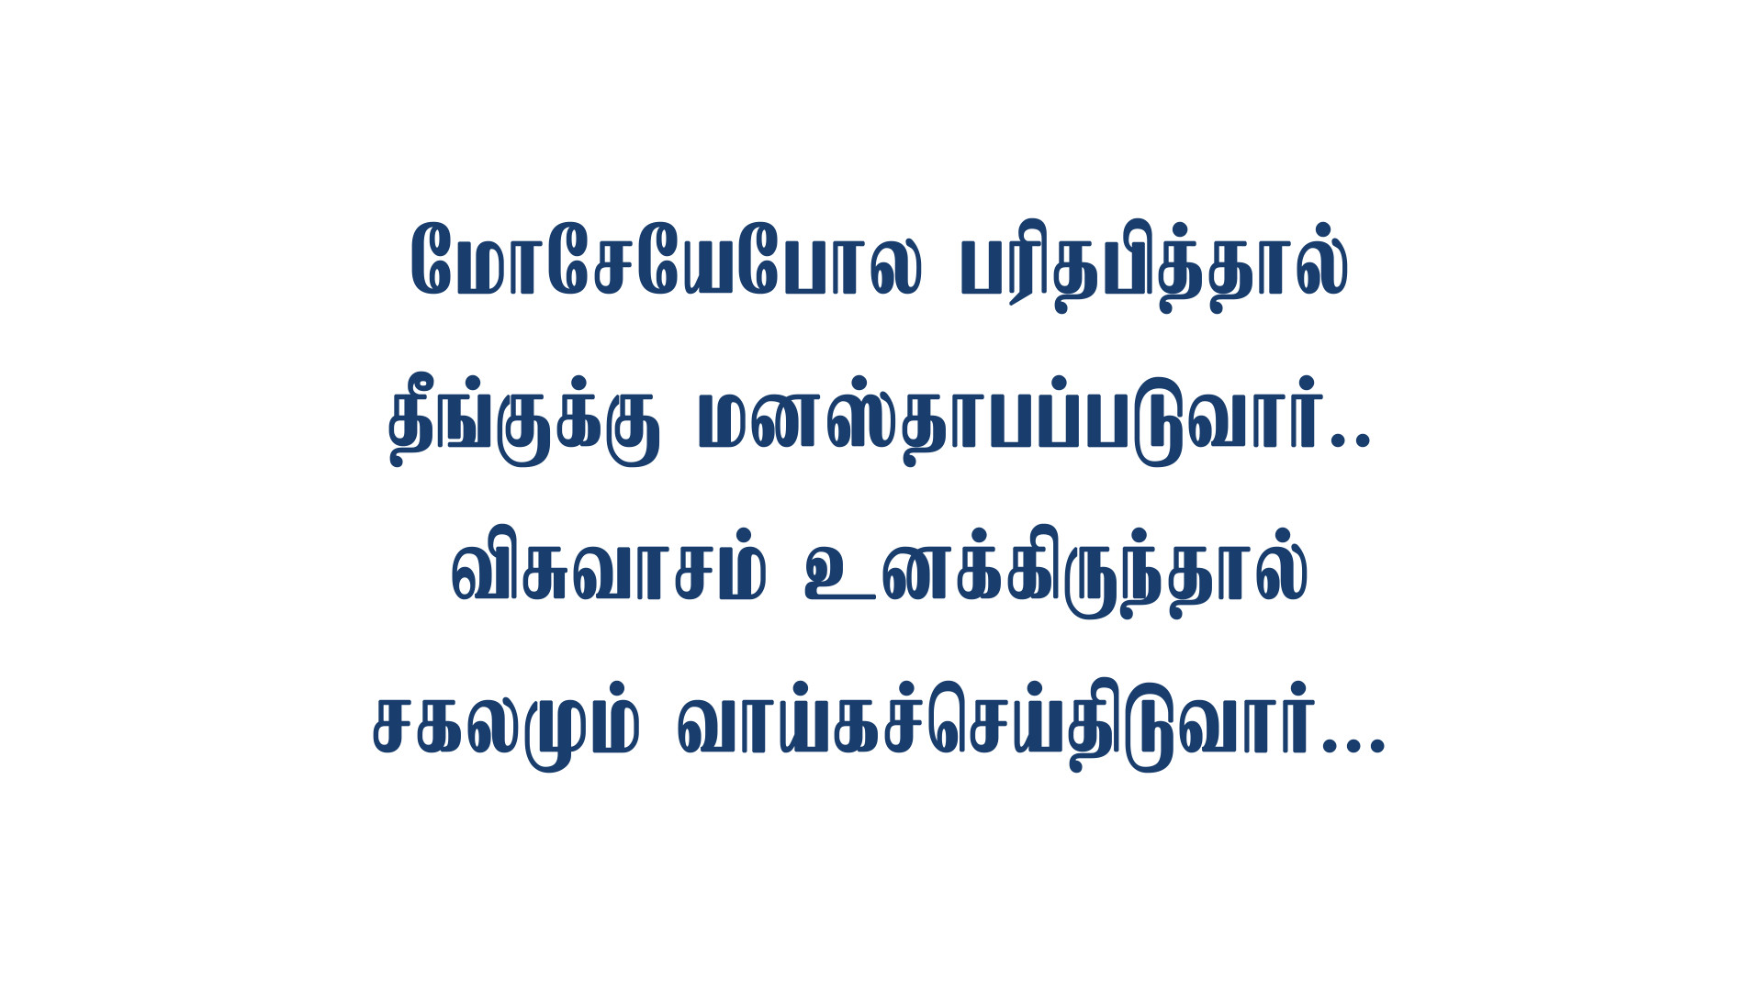
Notes:
Slide 1 - ஜெபமே ஜெயம்
Slide 2 - அன்னாளின்கண்ணீர் ஜெபம்கேட்டு
Slide 3 - பவுலும் சீலாவின் துதிசத்தம்
Slide 4 - மோசேயேபோல பரிதபித்தால்

